Slide 1
Опыт реализации программ профилактики неинфекционных заболеваний в Центре здоровья
АУ « Советская районная больница»
Заведующий центра здоровья
Осинцева Анна Леонидовна

Slide 2
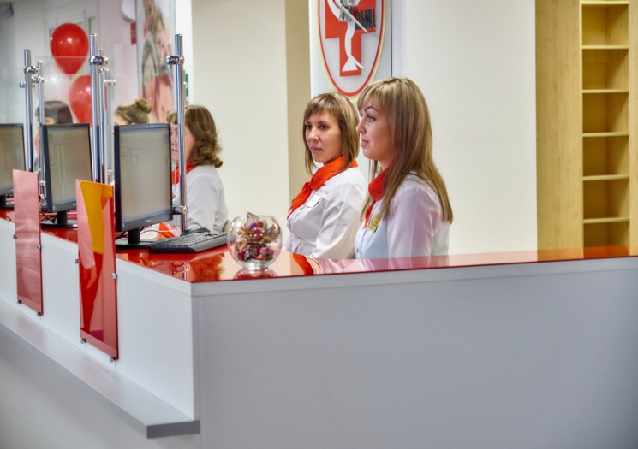
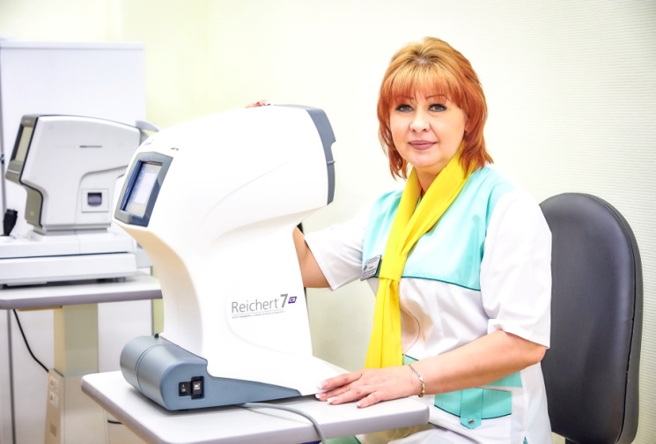
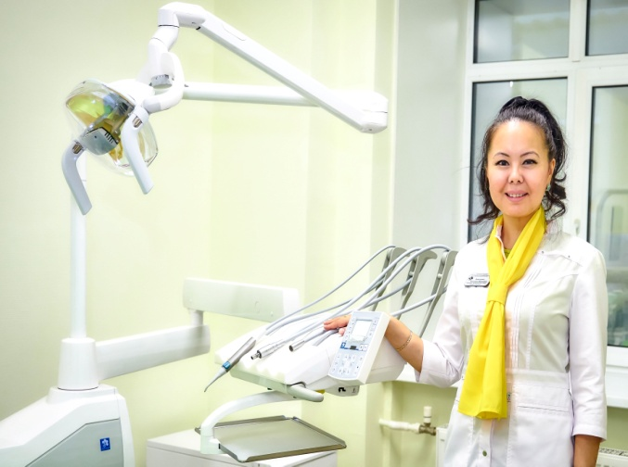
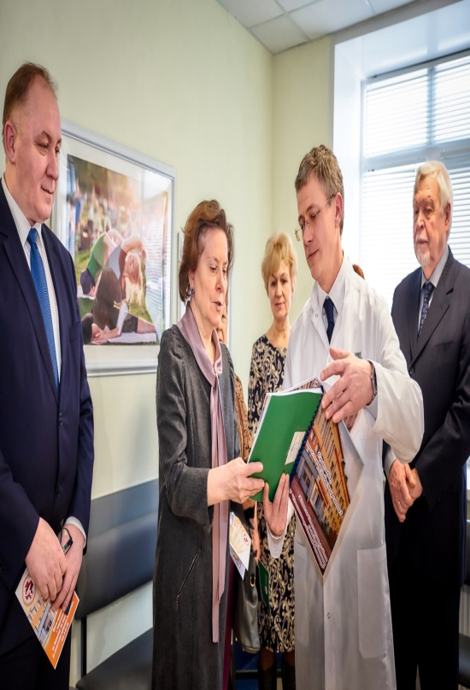
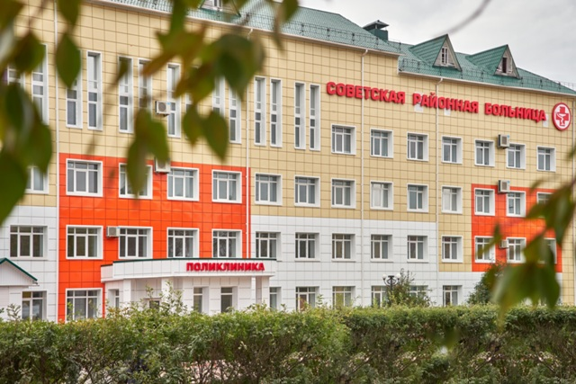
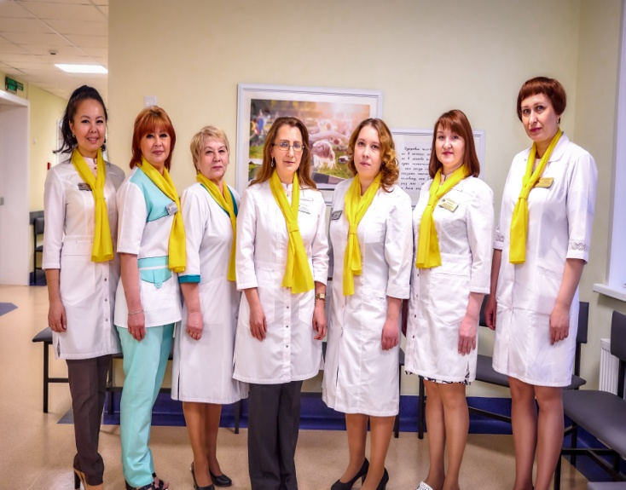
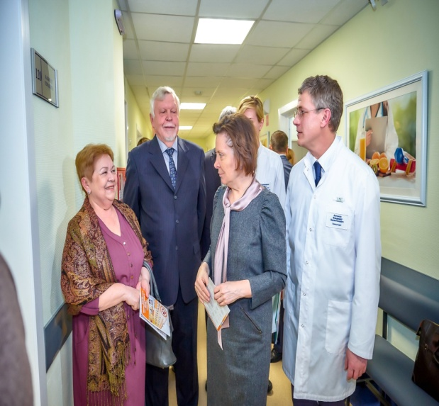
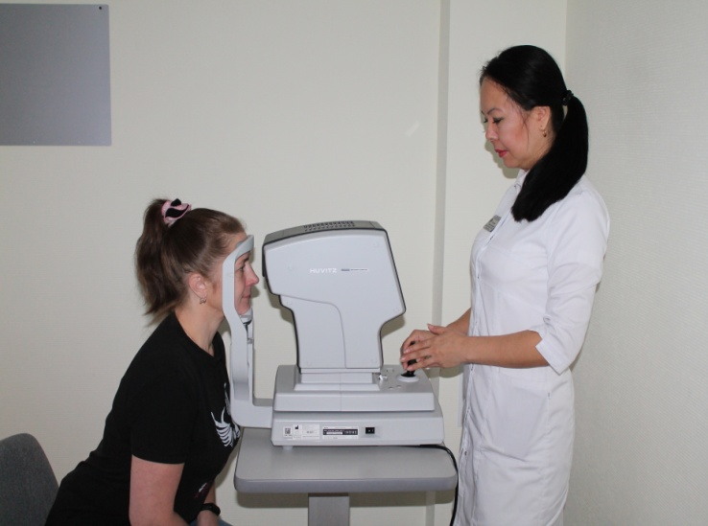
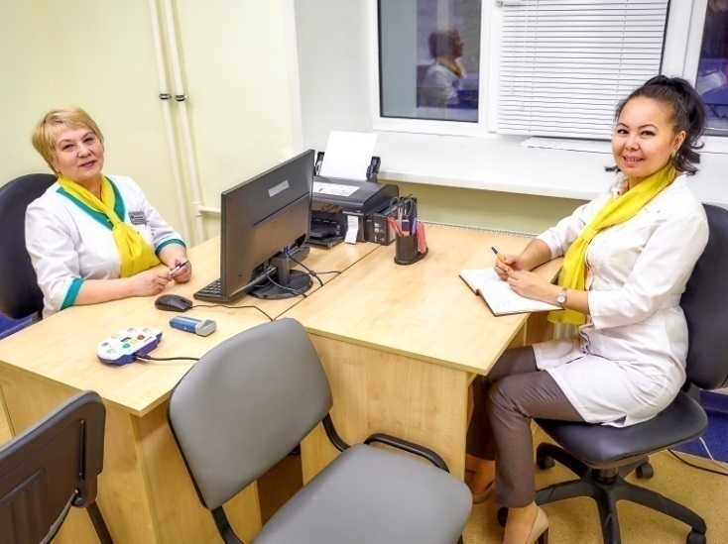

Slide 3



Население Советского района и г.Югорска на 01.01.2018 год
Территория | Всего человек | Взрослое население
Советский район | 49 845 | 38 643
АУ «Советская районная больница» | 36 607 | 28 029
БУ «Пионерская районная больница» | 13 238 | 10 614
БУ «Югорская районная больница» | 37 394 | 27 583
ИТОГО | 87 239 | 66 226

Slide 4
Основные задачи Центра здоровья
формирование у граждан ответственного отношения к своему здоровью и здоровью своих близких;
мотивирование их к отказу от вредных привычек, в том числе отказу от потребления алкоголя и табака;
повышение информированности граждан о факторах риска развития неинфекционных заболеваний , а также, знаний и навыков по ведению здорового образа жизни;
выявление факторов риска сердечно-сосудистых и других НИЗ;
выявление лиц с высоким риском развития сердечно-сосудистых и других НИЗ и, при необходимости, направление к соответствующим специалистам;
консультирование граждан по вопросам сохранения и укрепления здоровья, включая : рекомендации по коррекции питания, двигательной активности, занятиям физкультурой и спортом, режиму сна, условиям быта, труда (учебы) и отдыха.

Slide 5

Деятельность Центра здоровья за 2018г.
Обращение в Центр здоровья – всего | 4 372
Из них первично в отчетном году | 3 193
Выявлено здоровых | 256
Выявлено с факторами риска | 2 937
Назначены индивидуальные планы по здоровому образу жизни | 2 937
Направлено к врачам специалистам | 465
Гипертоническая болезнь | 105 человек
ИБС | 15 человек
Сахарный диабет | 19 человек
Заболевания сосудов нижних конечностей | 7 человек
Глаукома | 23 человека

Slide 6

Школы здоровья :
Число лиц ,обученных в школах здоровья : | 1 014 человек
Школа профилактики артериальной гипертонии | 503
Школа профилактики сахарного диабета | 186
Школа отказа от курения | 76
Психотерапия при сердечно- сосудистых заболеваниях | 52
Школа здоровья«пожилой человек» | 83
Школа дерматовенерологического здоровья | 28
Школа грудного вскармливания | 86

Slide 7
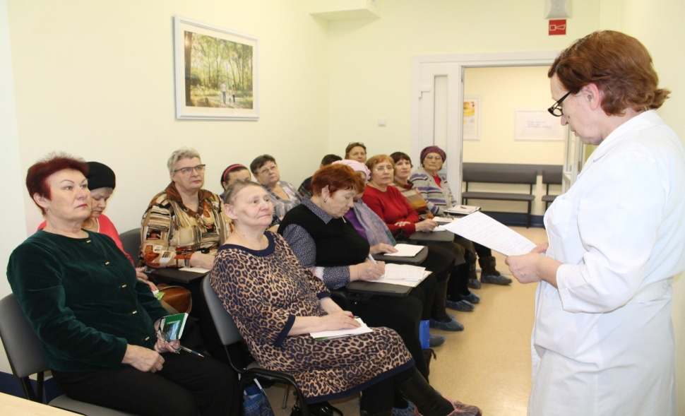
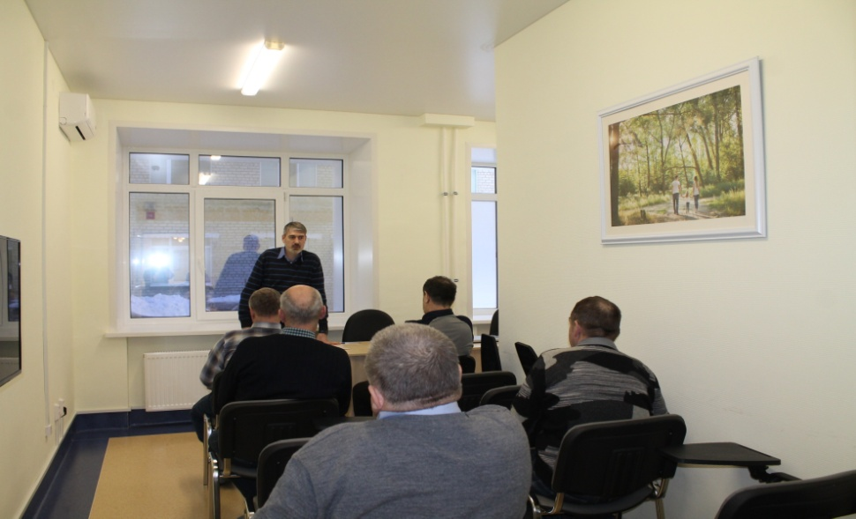
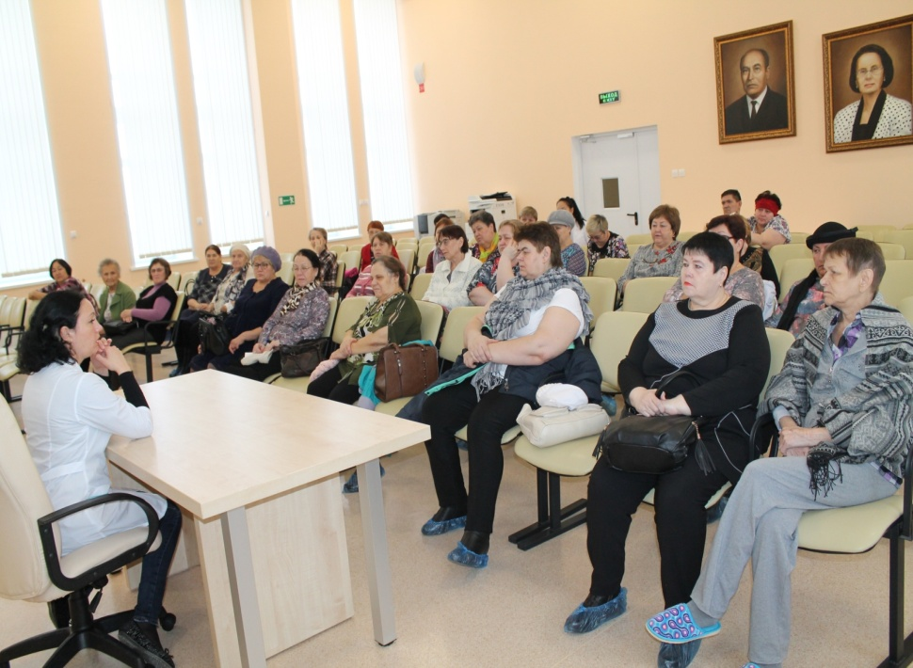
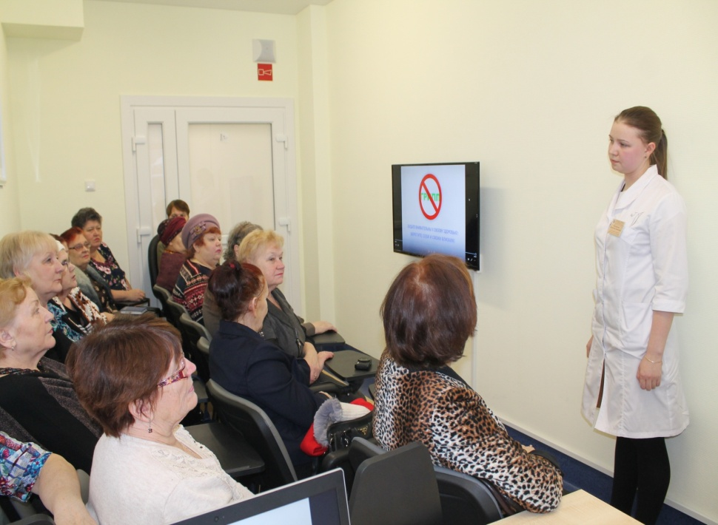
Школы здоровья

Slide 8

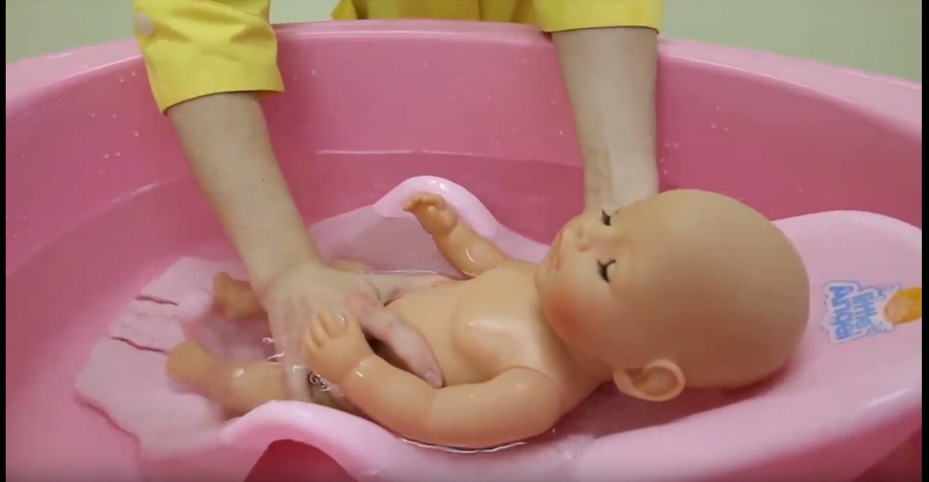
Школы здоровья - онлайн

Slide 9
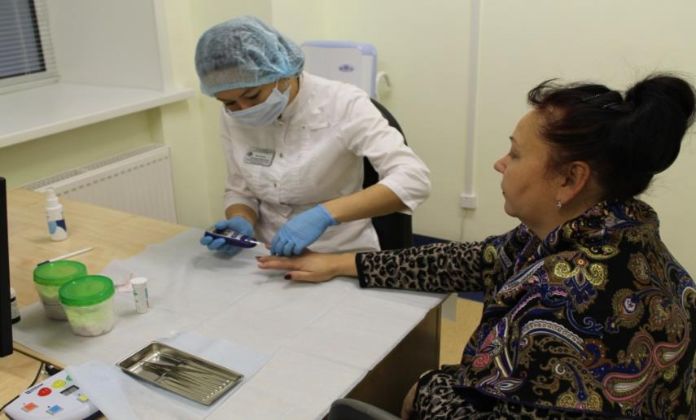
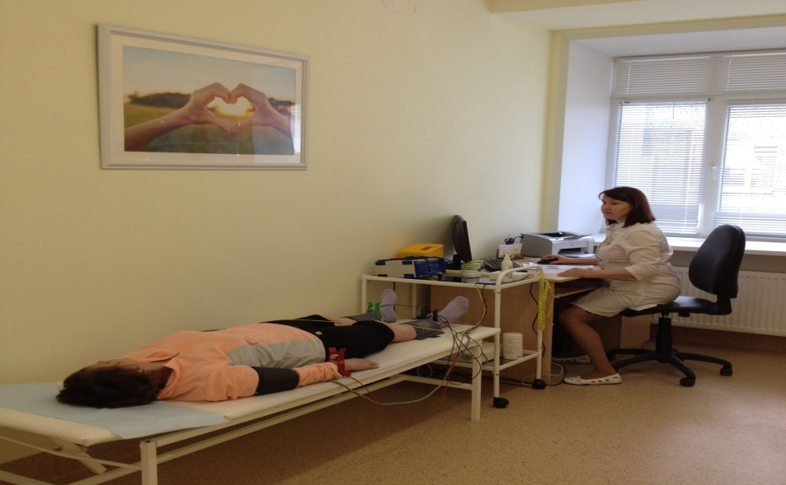

Акции Центра здоровья

Slide 10
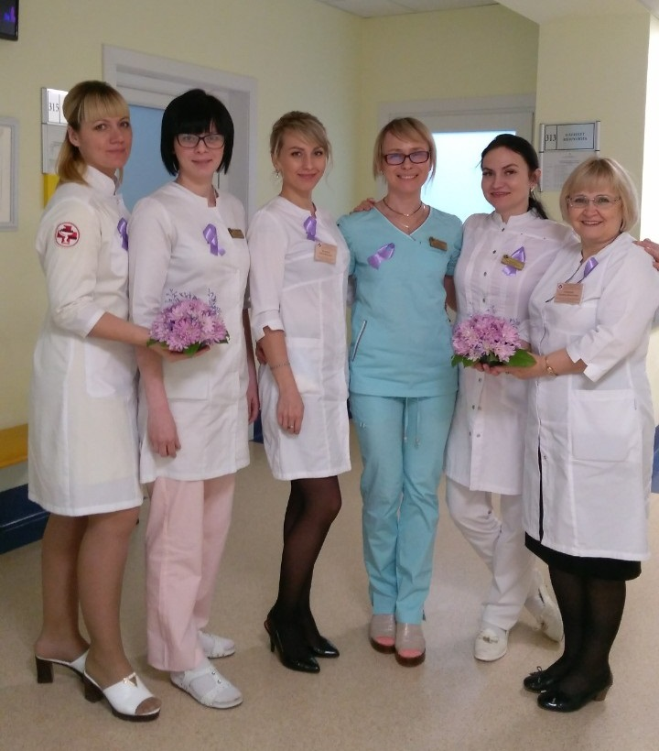

В канун Всемирного дня борьбы против рака
2 февраля 2019 года во взрослой поликлинике АУ «Советская районная больница» прошел День открытых дверей

Slide 11
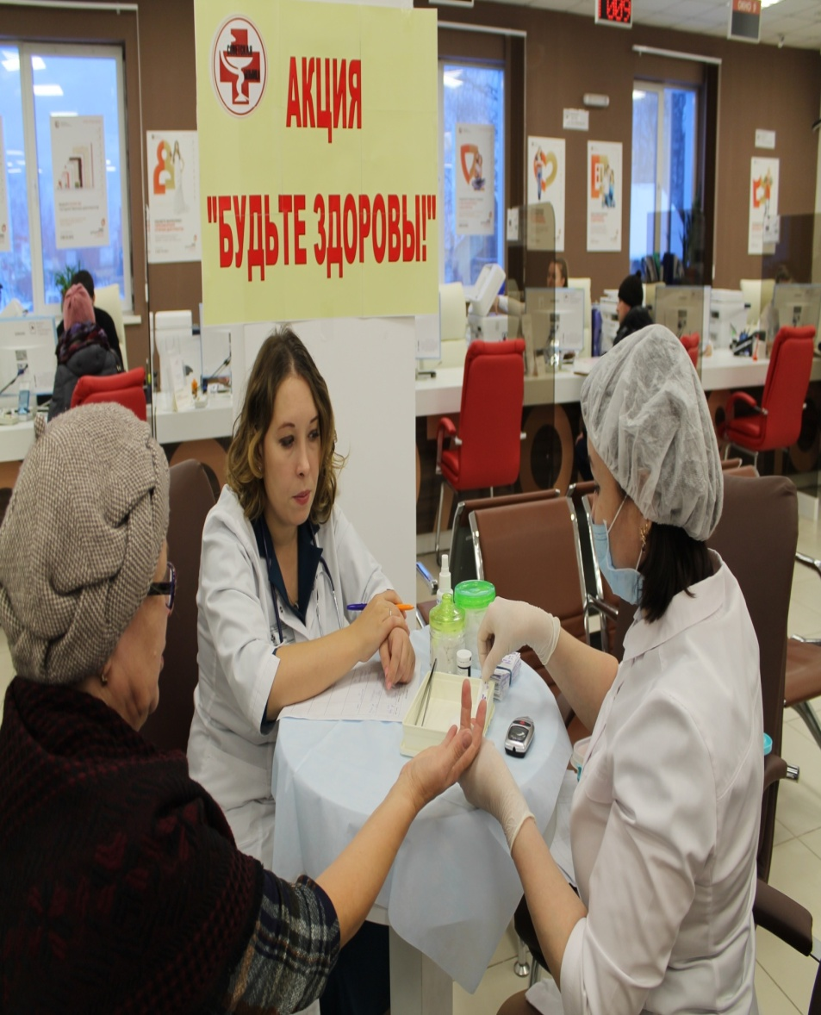
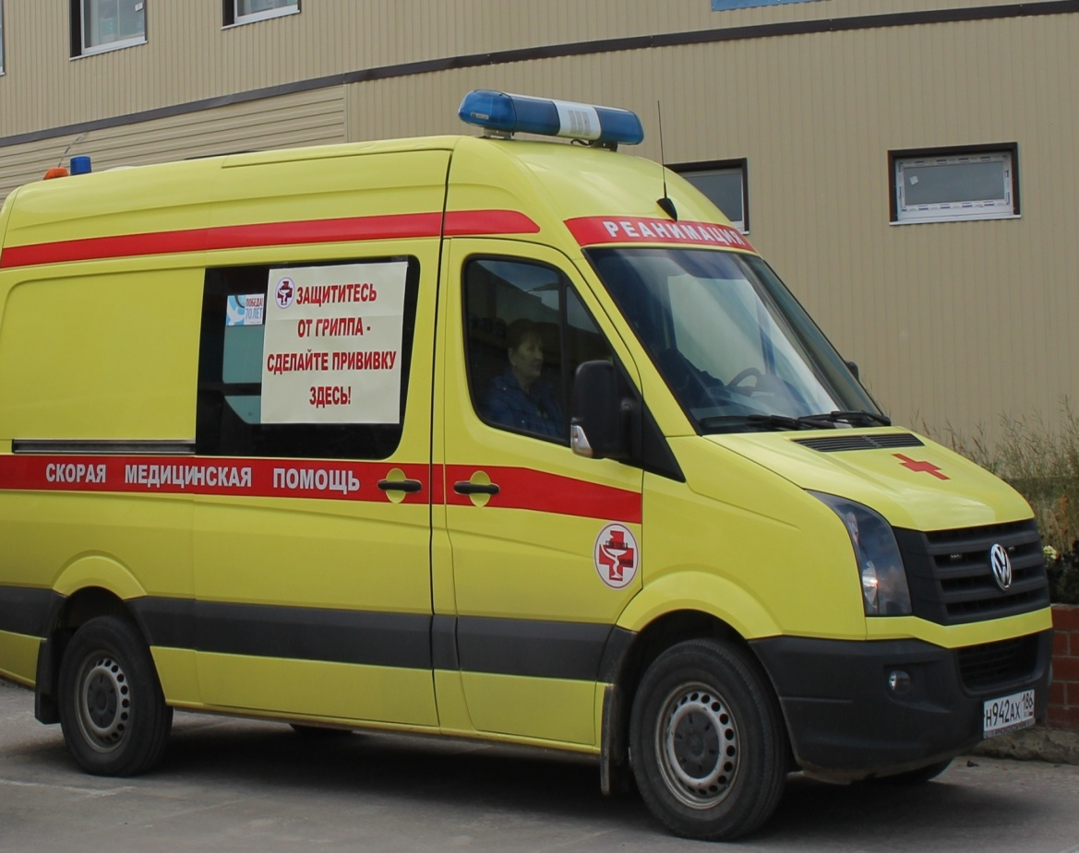
Акции центра здоровья

Slide 12
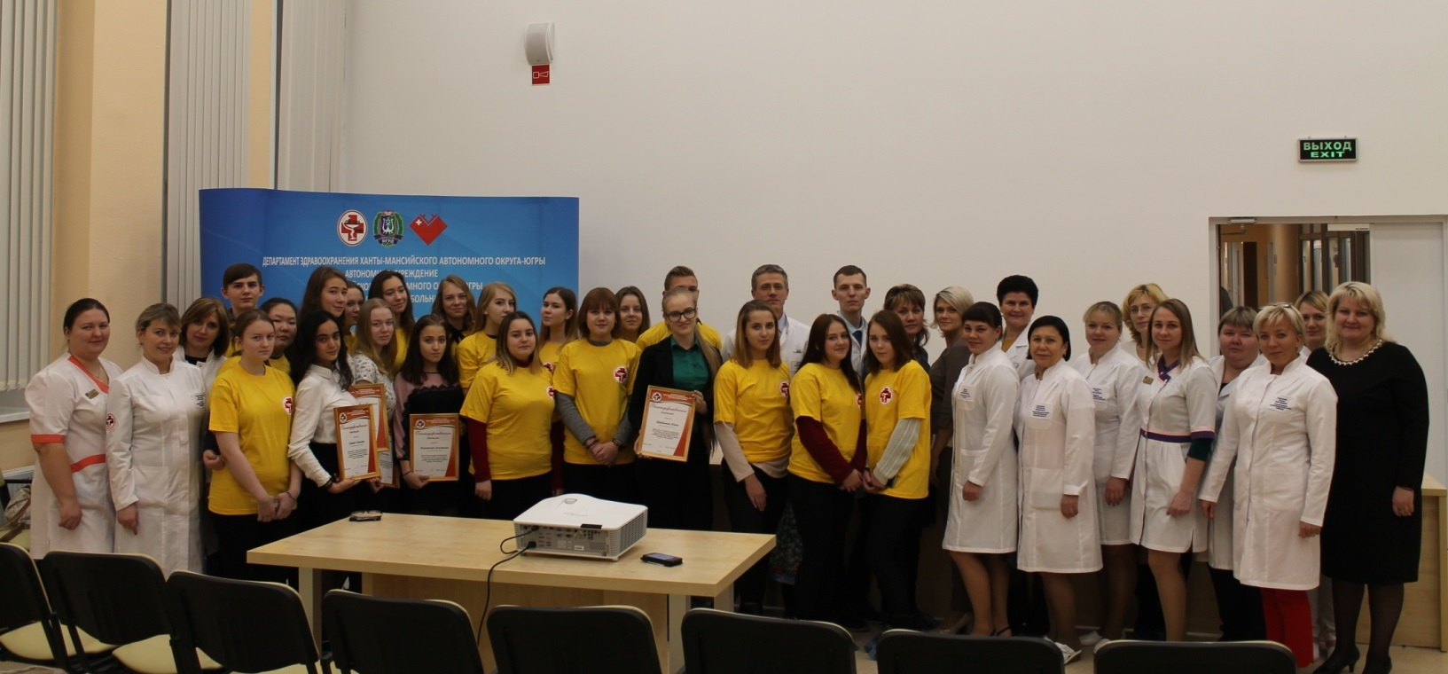
Волонтерский проект-
«Советские интерны»

Slide 13
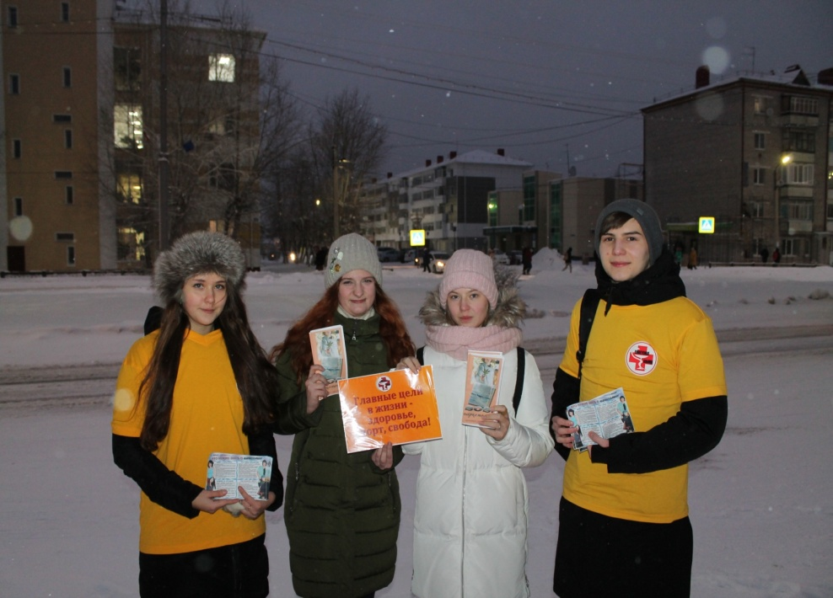
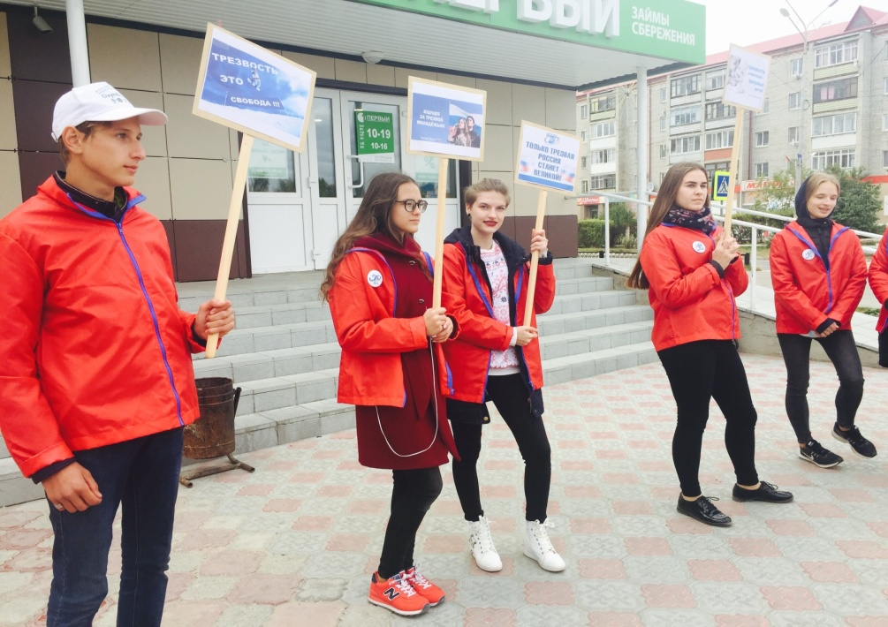
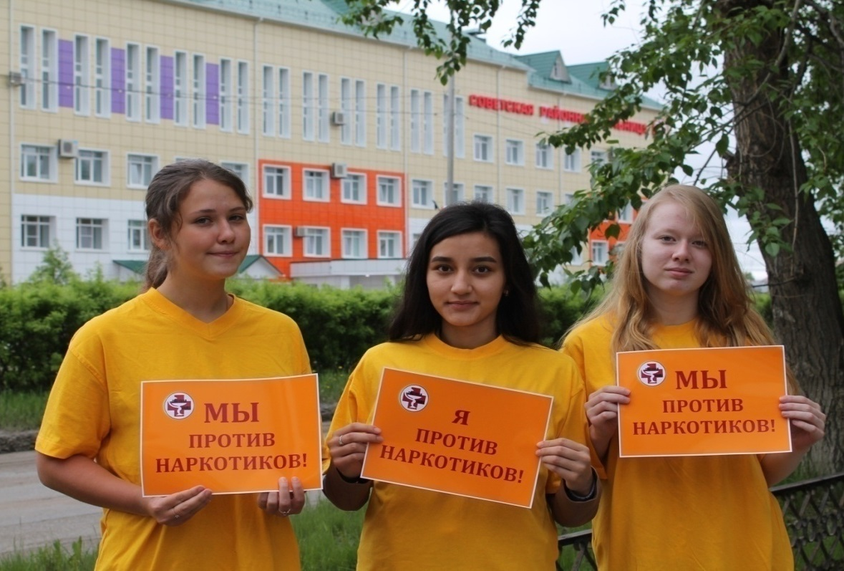

Slide 14
Расширение спектра профилактических программ в 2019 году
повышение с помощью лекционных материалов (школы здоровья, школы здоровья - онлайн) информированности граждан о факторах риска развития неинфекционных заболеваний , а также, знаний и навыков по ведению здорового образа жизни, групповое консультирование;
расширение контингентов, подлежащих проведению онкоскрининга : за счет привлечения пациентов с профосмотров , обследование сотрудников и их родственнников;
увеличение количества проводимых акций.

Slide 15
«Здоровье гораздо более зависит от наших привычек и питания , чем от врачебного искусства»
Д.Леббок

